Slide 1


上海市奉贤区养老机构信息画像和推荐
队伍：

Slide 2
01
CONTENT
作品概述
目录
02
痛点分析
03
数据使用
04
解决方案
05
作品成果与价值

Slide 3

作品概述 | 痛点分析 | 数据使用 | 解决方案 | 作品成果与价值
方案使用采集到的《养老机构信息表》和《养老机构入住表》数据。
在养老机构硬件设施信息评价上使用到topsis算法，并对入住人群和养老机构分别使用到PCA和LDA进行特征降维分类，最终将入住人群特征和养老机构特征进行Apriori关联分析实现养老机构信息推荐。
结合上述模型，设计相关网页程序实现画像绘制。
作品摘要

Slide 4

作品概述 | 痛点分析 | 数据使用 | 解决方案 | 作品成果与价值
作品背景
数据获取
用户注册与登录
个人信息输入
推荐算法处理
推荐结果呈现
用户选择
意向投送
数据预处理
个人信息
偏好
需求等
卡片式初步推荐
地理可视化对比
相似入住人员信息洞察
排行榜等

Slide 5
作品概述 | 痛点分析 | 数据使用 | 解决方案 | 作品成果与价值
作品定位
服务对象
养老机构
这是一个结合了大数据分析和人工智能技术的养老机构信息可视化和推荐系统，旨在提供个性化的养老机构选择建议，帮助老年人找到最适合自己的养老环境。
老年人
供应商
该作品主要涉猎养老服务行业，针对的痛点是养老机构信息的不透明和选择困难，服务的主要人群是老年人及其家属

Slide 6
作品概述 | 痛点分析 | 数据使用 | 解决方案 | 作品成果与价值
关键技术
作品需求
移动应用开发
ios
Android
数据可视化技术
推荐算法
地理信息系统（GIS）技术
核心功能
养老机构推荐
地理位置可视化
网络可视化技术
桑基图技术
数据管理系统
用户注册
个人信息管理
评分模型
评分模型
移动应用开发技术
人工智能算法
数据管理和算法
入住人员信息管理
评分模型设计

Slide 7
作品概述 | 痛点分析 | 数据使用 | 解决方案 | 作品成果与价值
技术难点
预期效果
实现老年人及其家属更容易做出明智的养老机构选择，养老机构提高入住率和改进服务质量，政府更有效地监管，医疗专业人员提供更准确的建议
数据整合
数据隐私与安全
个性化推荐
研究机构和学者会获得丰富的研究数据，养老服务行业从业者会获得更好的就业机会
地理信息分析
热度分析
用户界面设计
提高整个养老服务行业的效率、质量和透明度，改善老年人的生活质量。

Slide 8
作品概述 | 痛点分析 | 数据使用 | 解决方案 | 作品成果与价值
​痛点一：如何判断一家养老机构的品质：当前社会上的养老院良莠不齐，没有统一的标准直观的展示养老院的各项硬件属性和服务水平。​
针对老年人
针对养老院
​痛点二：如何根据老人自身情况进行合理分类并安排入住：老年人类型多，需求不同，如何根据老年人自身情况进行合理分类归纳，并为不同类型老年人寻找最合适的养老院成为当前痛点之一
​
​
地理位置
年龄
基础设施
基础病
床位
相互影响
过敏原
管理制度
生活要求
……
……
周边环境
性别
养老院标准
老年人分类

Slide 9
作品概述 | 痛点分析 | 数据使用 | 解决方案 | 作品成果与价值
​痛点三：如何对接与之相匹配的养老院：相关机构在老年人与养老机构间维持平衡，既要维护老年人相关利益，也要对养老机构进行相关审查。​
针对相关机构
​痛点四：如何使用养老系统app：多数老年人对数字技术不够熟悉，部分养老机构推荐app使用复杂，使老年人面临技术障碍，包括登录、信息输入等，影响系统体验
​
​
针对老年人
针对养老院
​痛点五：如何实时更新和维护老人信息： 养老机构需要定期更新信息以确保推荐的准确性，如果系统未提供便捷的信息更新和维护功能，可能给养老机构带来困扰。
​
​

Slide 10
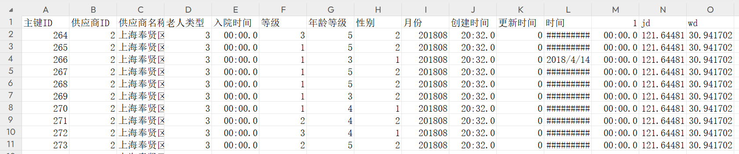
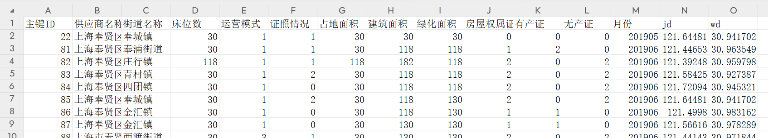
作品概述 | 痛点分析 | 数据使用 | 解决方案 | 作品价值
系统利用官方提供“养老机构入住表”与“养老机构信息表”中所提供的数据进行对‘养老机构硬件信息’、‘养老机构类别信息’、‘入住人员类别信息’进行综合分析，为系统构建提供数据支持。
养老机构入住表
养老机构信息表

Slide 11
作品概述 | 痛点分析 | 数据使用 | 解决方案 | 作品成果与价值
数据清洗
删除并填充缺失值，并对所有相关数据进行整合分析，得到系统所用直接数据：“养老机构入住表”与“养老机构信息表”。
由养老机构数据得到不同类型老人对养老机构的选择倾向，从而智能为老人推荐更合适的养老机构。
数据集成
数据变换
根据整合出的入住表与信息表对上海市养老机构进行立体多维分析，为系统构建提供数据支持。
数据分析

Slide 12
作品概述 | 痛点分析 | 数据使用 | 解决方案 | 作品成果与价值
数据预处理
数据清洗
PCA降维
1.去除缺失数据
2.修改格式与逻辑错误
3.去除不需要的数据
4.关联性验证
考虑维度本身的重要性、共线性以及其他排除关系，对高维的数据进行降维处理。
重要性（高）
1.通过计算补充缺失值
2.通过生活经验补充数据
1.从养老院其他数据表中获取补充缺失数据
2.去除字段并在结果中标明
运营类型
房屋权属
产证
证照
缺失率（高）
重要性低，缺失率低，简单补充数据即可
重要性低，缺失率高，去除该字段
降维处理

Slide 13
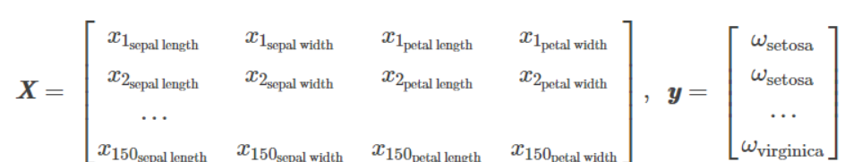

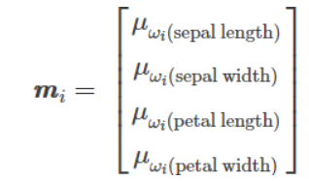
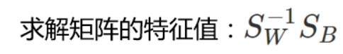
作品概述 | 痛点分析 | 数据使用 | 解决方案 | 作品成果与价值
LDA降维
1.数据使用：老人类型，年龄等级，
性别，等级等。
2.核心公式：p(w|d) = p(w|t)*p(t|d)
入住人员类别信息
老人类型
年龄等级
性别
等级
数据集处理
数据集处理
类内分散度矩阵
求不同特征维度上的均值向量
优化目标，组间差异的值变大
计算特征值与特征向量

Slide 14
作品概述 | 痛点分析 | 数据使用 | 解决方案 | 作品成果与价值
PCA,LDA功能点
运营模式
房屋权属
PCA
将“养老机构类别信息“和”入住人员类别信息“进行降维，保留重要特征。然后将数据传送给下一单元进行Apriori进行数据关联度分析
产证
证照
机构类别
养老机构类别信息
人员类别
LDA
Apriori
老人类型
年龄等级
性别
等级
入住人员类别信息

Slide 15
作品概述 | 痛点分析 | 数据使用 | 解决方案 | 作品价值
床位数
占地面积
老人类型
等级
建筑面积
绿化面积
年龄等级
性别
养老机构硬件信息
入住人员类别信息
LDA
运营模式
证照情况
房屋权属证明
有无产证
PCA
养老机构类别信息
机构类别
人员类别
topsis
sort
Apriori

Slide 16
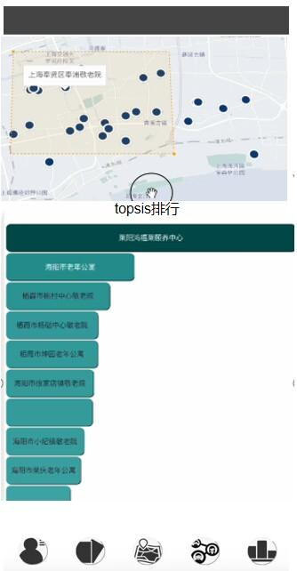
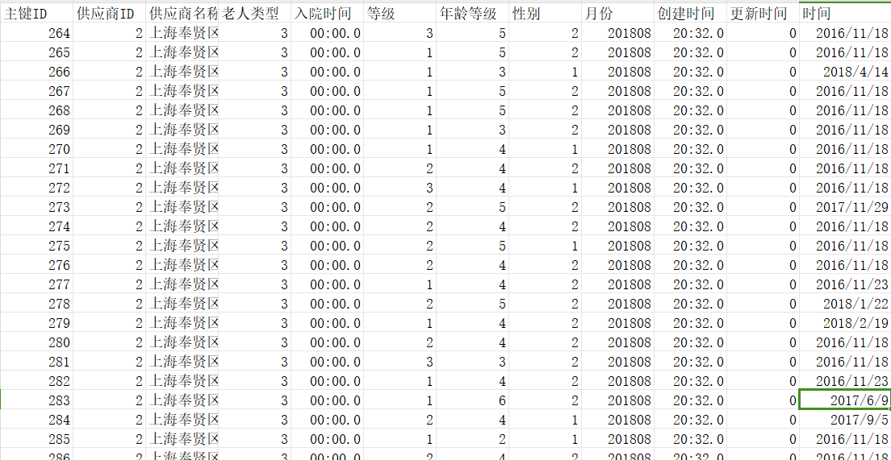
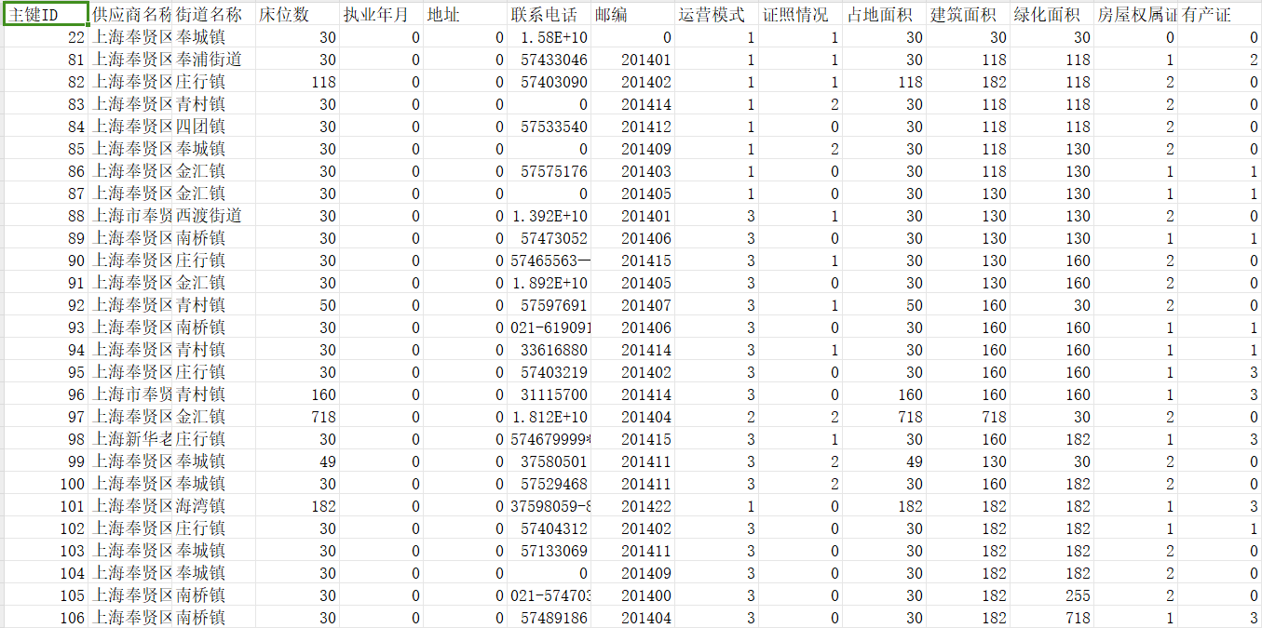
作品概述 | 痛点分析 | 数据使用 | 解决方案 | 作品成果与价值
Topsis养老机构综合评价
供应商名称 | 占地面积 | 建筑面积 | 绿化面积 | 入住人数
xx敬老院 | 2000 | 1500 | 1200 | 300
xx老年公寓 | 2300 | 1300 | 1800 | 470
页面展示
topsis
供应商名称 | 占地面积 | 建筑面积 | 绿化面积 | 入住人数 | 综合评分
xx敬老院 | 2000 | 1500 | 1200 | 300 | 44.39850
xx老年公寓 | 2300 | 1300 | 1800 | 470 | 47.98448

Slide 17
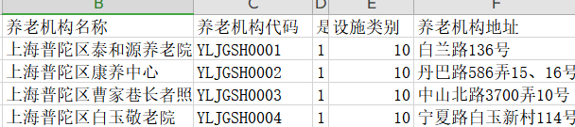
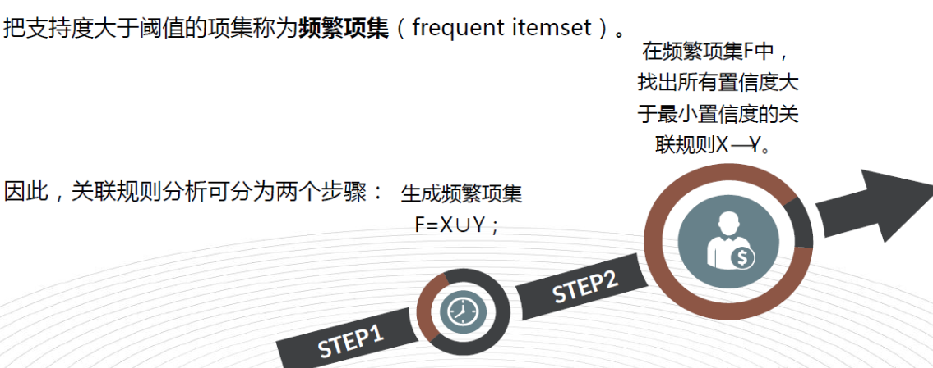
作品概述 | 痛点分析 | 数据使用 | 解决方案 | 作品成果与价值
Apriori关联分析算法
Apriori
输入数据集
评分
机构类别
人员类别
1.数据使用：机构类别，人员类别等
2.支持度>=min_support
置信度>=min_confident
供应商名称
推荐
确定数据集中所包含的项集
返回强相关关联表
单独扫描
扫描，进行第一次迭代
设置最小置信度
重复
设定最小支持度
对比支持度

Slide 18
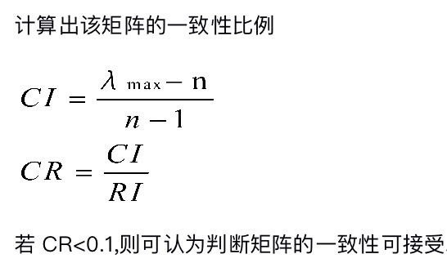
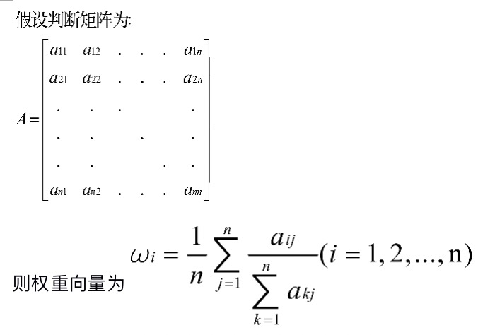
作品概述 | 痛点分析 | 数据使用 | 解决方案 | 作品成果与价值
计算重要程度
建立矩阵
因为指标类型都是极大型,所以不做正向化处理,为了消去不同指标量纲的影响,对矩阵进行标准化(列归一化)处理
分析模型
建立判断矩阵
列归一化
对其标准化的矩阵为Z,Z中的每一个元素为:
矩阵一致性检验
计算得分
权重计算
结果归一化
根据TOPSIS法,可知得分越低越优.

Slide 19
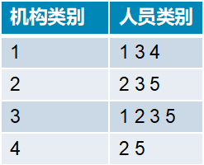
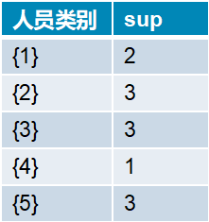
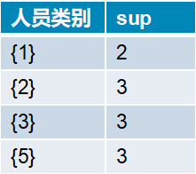
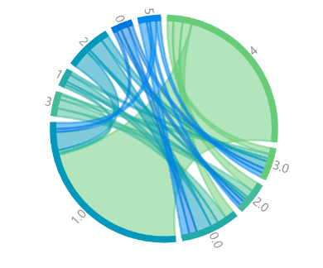
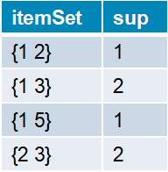
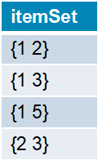
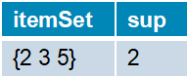
作品概述 | 痛点分析 | 数据使用 | 解决方案 | 作品成果与价值
scan
scan
人员类别和机构类别关联度
Apriori关联计算

Slide 20
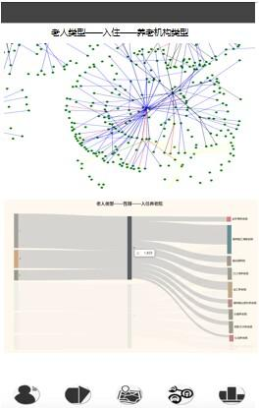
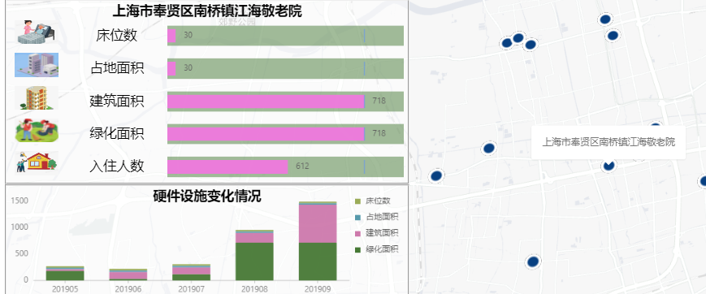
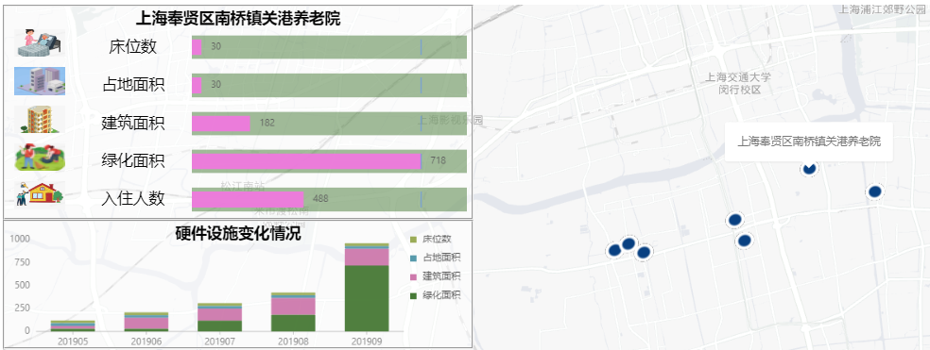
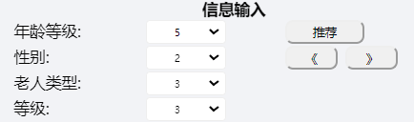
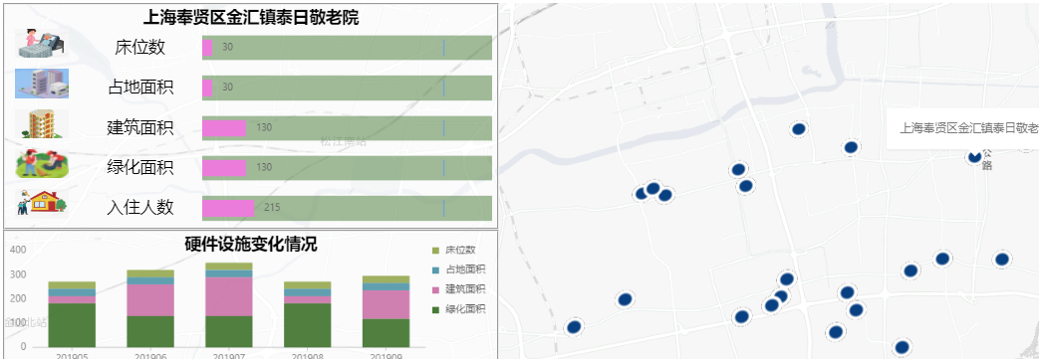
作品概述 | 痛点分析 | 数据使用 | 解决方案 | 作品成果与价值
根据入住人员信息推荐养老院
页面展示

Slide 21
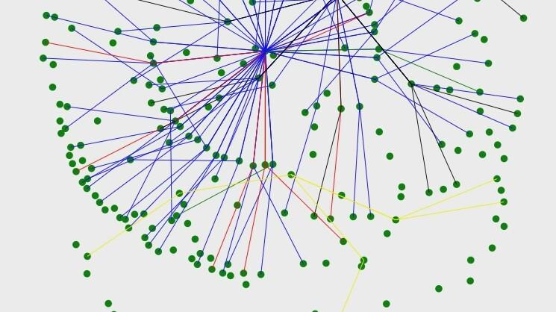
作品概述 | 痛点分析 | 数据使用 | 解决方案 | 作品成果与价值
Apriori功能点
将“机构类型“和”人员类别“进行Apriori关联分析，可进行评分和供应商名称的推荐指标，结合养老机构硬件属性。
机构类别
推荐
评分
排序
供应商名称1
人员类别
供应商名称
供应商名称2
Apriori
供应商名称3
topsis
……
关联图
机构类别
机构类别
机构类别
机构类别
养老机构硬件属性

Slide 22
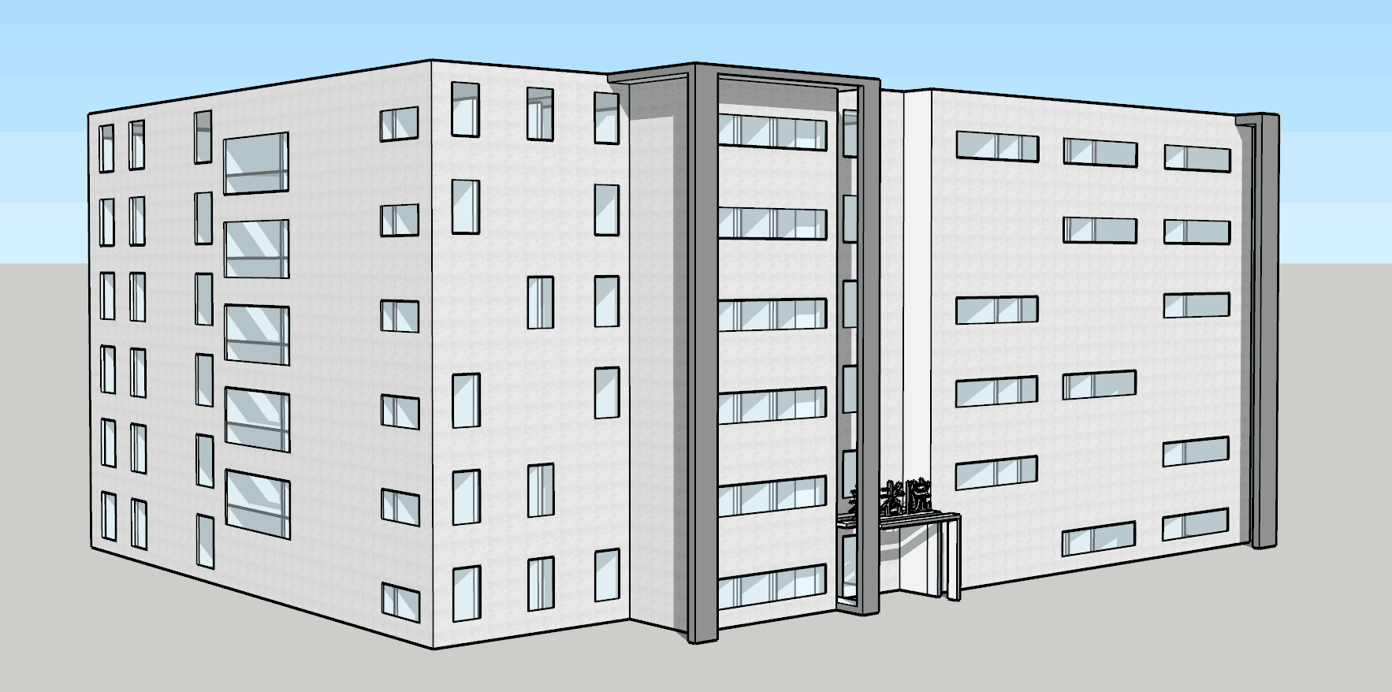



作品概述 | 痛点分析 | 数据使用 | 解决方案 | 作品成果与价值
养老院地图展示
落地形式
信息画像可视化展示
养老院面积
床位数
交互式地图定位
初步原始页面
硬件设施
占地面积
周边环境
职工人数
自主搜索
搜索：

Slide 23
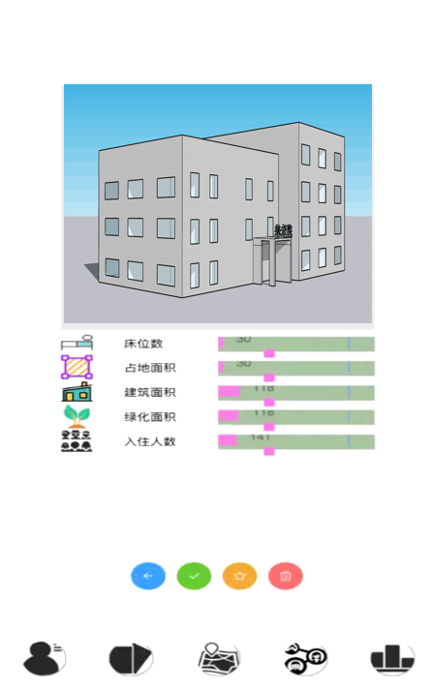

作品概述 | 痛点分析 | 数据使用 | 解决方案 | 作品成果与价值
PART5：创新创意 移动端
用户界面设计
采用卡片式布局，使信息可视化更直观，方便用户快速了解和选择养老机构。
智能意向投送
在用户完成所有筛选步骤后，根据用户需求智能推送最终选择的养老机构，提高用户体验
评分模型
基于用户对养老机构的评分，建立评分模型，为养老机构提供排名，方便用户快速找到口碑好的养老机构。

Slide 24
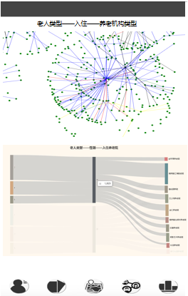
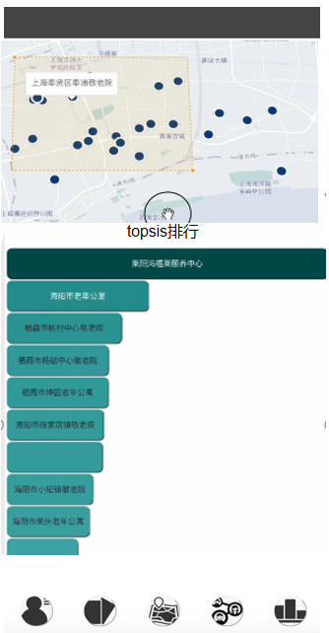
作品概述 | 痛点分析 | 数据使用 | 解决方案 | 作品成果与价值
PART5：创新创意 移动端
网络可视化
地理可视化
通过相似入住人员信息洞察，为用户提供社交网络分析，帮助他们了解同龄人或亲朋好友的选择，增加决策参考依据。
将候选养老机构的位置信息以地图形式展示，并根据其框选中的养老机构进行topsis排名，方便用户直观了解养老机构的地理位置与评分排名，根据需求进行筛选。

Slide 25
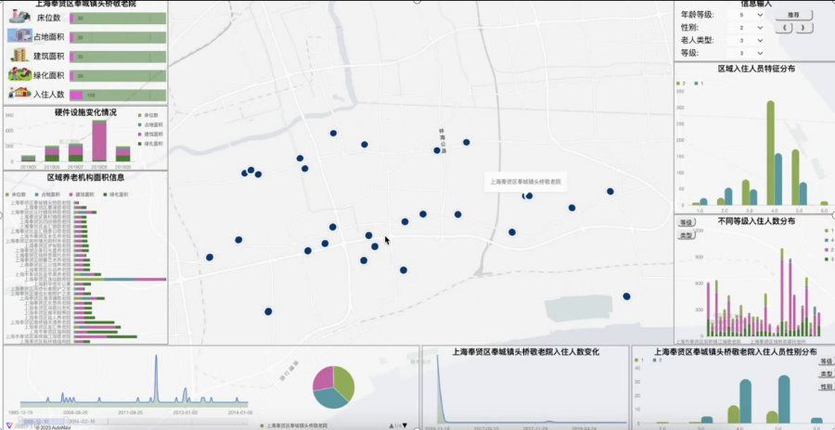
作品概述 | 痛点分析 | 数据使用 | 解决方案 | 作品成果与价值
整合利用上海公共数据开放平台提供的养老机构地理编码，本系统通过地图围绕养老机构的地理编码，实现了养老机构地理信息编码可视化，为老年群体提供多种选择

Slide 26
作品概述 | 痛点分析 | 数据使用 | 解决方案 | 作品成果与价值
公开数据源
资源支持
前后端分离
政府数据源
数据资源
技术资源
移动端
行业数据源
Web端
合作资源
养老院
医院
康复中心

Slide 27
作品概述 | 痛点分析 | 数据使用 | 解决方案 | 作品成果与价值
价值导向
提高经济价值：传统的养老机构信息了解通常需要大量的人力、物力等资源，而本系统则可以通过技术手段实现自动化、智能化的服务，从而降低服务成本，提高经济价值
服务老年人：基于物联网、云计算、大数据等技术的养老机构可视化，它可以实现老年人的全方位、个性化服务。本系统可以通过智能硬件、智能软件等手段，实现老年人的健康监测、社交互动、生活服务、安全保障等多种功能。
多种算法模型结合：本系统结合了地理编码、热度分析、TOPSIS 指数计算、聚类算法等多种数据分析方法，使数据更直观准确的呈现，为老人们提供个性化的养老机构选择建议，帮助老年人找到最适合自己的养老环境。
潜在社会效益
潜在经济效益
独特价值

Slide 28
作品概述 | 痛点分析 | 数据使用 | 解决方案 | 作品成果与价值
可行性
需求基础
技术支持
数据可用性
方案的执行基于老年人和家庭对养老服务的需求和反馈。通过直接听取他们的声音，能够更好地满足他们的实际需求，提高方案的可行性
现代科技和信息技术的支持，如数据分析工具、数据库管理和网站开发技术，使得信息可视化变得更加容易实现。
有足够的数据可用于支持养老院推荐，如老年人群入住的特征，养老院的设施变换情况，建立了一个可信的信息基础。

Slide 29
作品概述 | 痛点分析 | 数据使用 | 解决方案 | 作品价值
社会价值
系统实现了基于大数据分析等技术的上海养老机构智能推荐，可以多维度立体展示各养老机构对不同类型老人的适配度，帮助养老机构横向对比改善自身硬件设施，从而吸引更多老人前往入住，促使上海市养老行业向更完善的方向发展。
面向有养老需求的老年人
经济价值
系统实现了基于大数据分析等技术的上海养老机构智能推荐，可以多维度立体展示各养老机构对不同类型老人的适配度，帮助养老机构横向对比改善自身硬件设施，从而吸引更多老人前往入住，促使上海市养老行业向更完善的方向发展。

Slide 30
作品概述 | 痛点分析 | 数据使用 | 解决方案 | 作品价值
社会价值
系统实现了基于大数据分析等技术的上海养老机构智能推荐，它可以实现为不同类型的老人筛选倾向度最高的养老机构，实现相关养老机构老年人入住分析与智能推荐功能，帮助老人住得合适，住得舒适。
经济价值：
面向养老机构
经济价值
传统的养老院入住流程预测通常需要花费老人及其家属大量的时间与精力进行实地考察，而本系统则可以通过技术手段实现自动化、智能化的养老院推荐服务，从而降低养老机构寻找时间，提高入住效率。

Slide 31

THANKS
队伍：

